Slide 1
Senkron Hesaplamalar
Dr. Cengiz Güngör

Slide 2
Senkron Hesaplamalar
Tümüyle senkron hesaplamada tüm süreçler belirlenen bir noktada, verilerini birbirleriyle paylaşıp geri kalan işlerine öyle devam ederler.
İşi bitmeyenler ise beklenir.

Slide 3
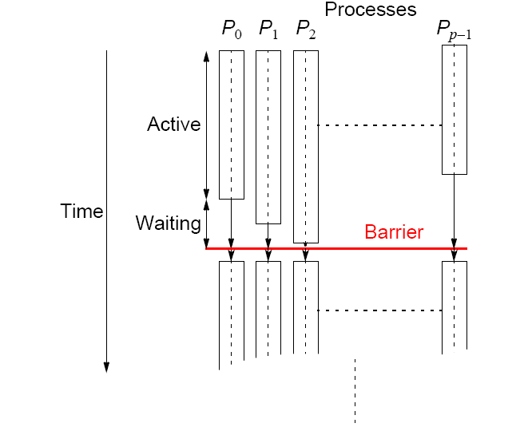
Set / Engel Çekme (Barrier)
Süreçleri senkronize etmek için basit bir mekanizmadır.
Tüm süreçlerin birlikte ulaşmaları gereken bir nokta eklenir.
Herkes bu noktaya ulaştığında hepsi birden harekete geçerler (bazen de belli sayıda sürecin bu noktaya ulaşması durumunda devam edilebilir).
Süreçler
Aktif
Zaman
Bekler
Çekilen set

Slide 4
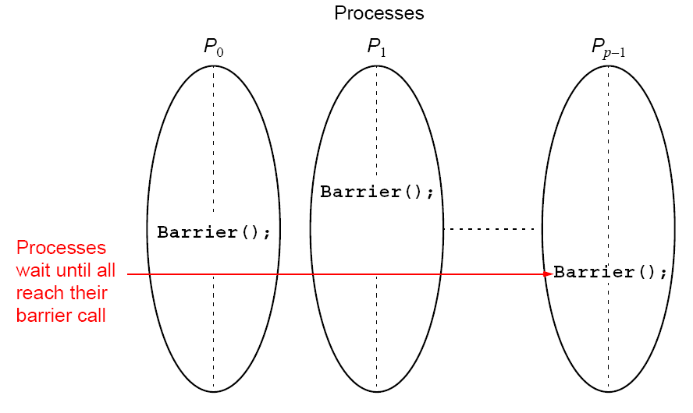
Mesaj geçişli dillerde set çekme kütüphane rutinleri ile yapılır
MPI'da : MPI_Barrier(MPI_COMM_WORLD);
Süreçler
Süreçlerin
hepsi son süreç gelene dek beklerler.

Slide 5
MPI
MPI_Barrier(comm)
Çekilen setten sadece parametrede verilen kanalı kullananlar etkilenirler.
Bu kanaldaki tüm süreçlerden, barrier() komutunu çalıştıran süreçlerin tamamı bu noktaya gelince işlere devam edilir.

Slide 6
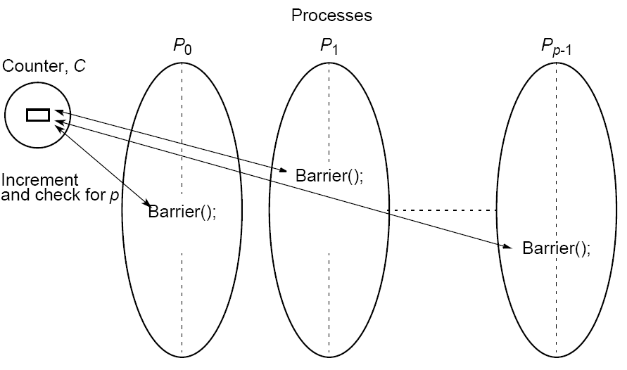
Barrier komutunun gerçekleştirilmesi
Ortak sayaçla gerçekleştirme (doğrusal engel):
Süreçler
Sayaç: S
p süreci için sayacı arttır ve sonra sürekli kontrol et.

Slide 7
Yeniden girilir kod
En iyi set/engel uygulamalarında çekilen engel bir süreçte birden çok kez kullanılmalıdır.
Yani bir süreç, diğer süreçlerin ilk kez takıldıkları engelden ayrılmalarının ardından ikinci kez bu engele girebilmelidir.
Sayaç temelli engeller genelde iki aşamalıdırlar:
Bir süreç engelin giriş aşamasına ulaşır ve buradan tüm süreçler de buraya ulaşana dek ayrılmaz.
Sonra tüm süreçler ayrılma aşamasına geçerler ve engel ortadan kalkar.
Bu iki aşama yeniden girilebilir senaryoyu yönetir.

Slide 8
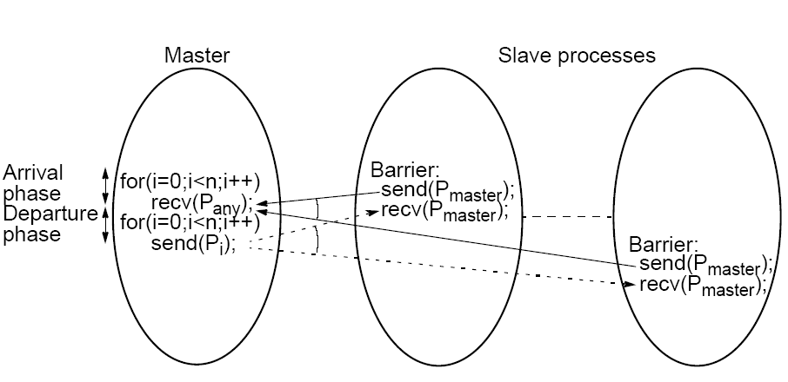
Mesaj alıp vererek bir engeli nasıl gerçekleştirebiliriz?
Patron
Diğer (işçi) süreçler
Geliş aşaması
Ayrılma aşaması

Slide 9
Ağaçla engel uygulaması
Daha etkindir. O(log p) adımlıdır
8 sürecimiz olsun P0, P1, P2, P3, P4, P5, P6, P7:
İlk aşama: P1 → P0; (P1 engele ulaştığında bir mesajla bildirir)
P3 → P2; (P3 engele ulaştığında bir mesajla bildirir)
P5 → P4; (P5 engele ulaştığında bir mesajla bildirir)
P7 → P6; (P7 engele ulaştığında bir mesajla bildirir)
2. aşama: P2 → P0; (P2 ve P3 engele ulaştılar mesajı)
P6 → P4; (P6 ve P7 engele ulaştılar mesajı)
3. aşama: P4 → P0; (P4, P5, P6 ve P7 engele ulaştılar mesajı)
P0 geliş aşamasını bitirir;
(P0 engele gelmiş ve P4 den mesajı almışsa)
Tersine mesajlaşmalar ile ayrılma gerçekleşir.

Slide 10
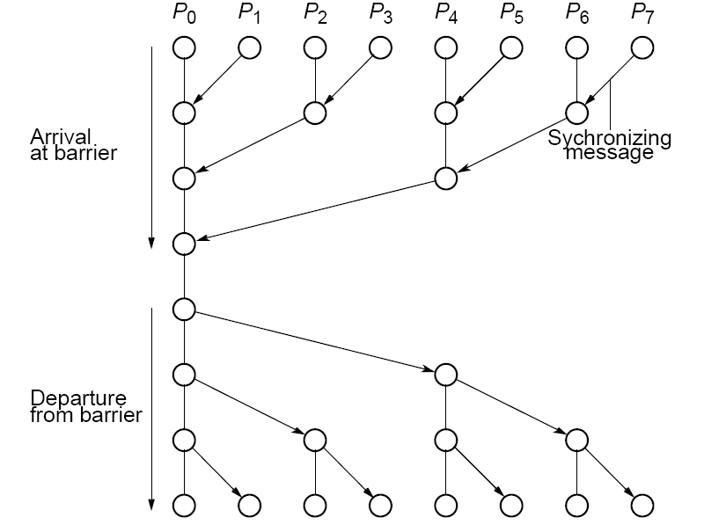
Ağaç engel
Engele geliş
Engelden ayrılma
Senkronizasyon mesajı

Slide 11
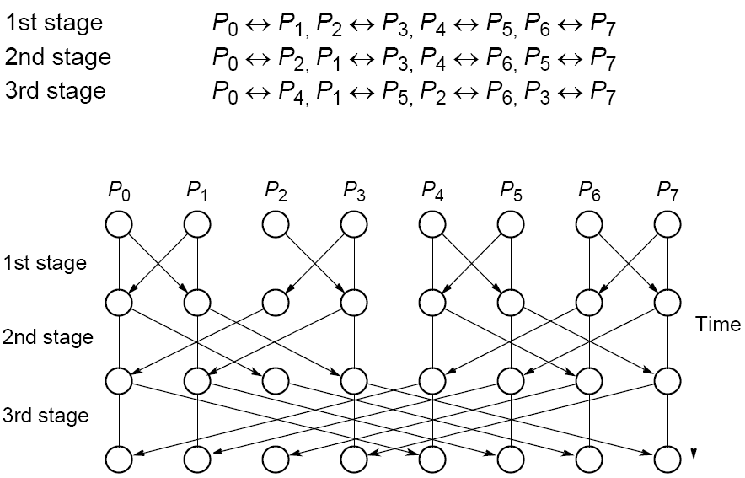
Kelebek engel
İlk aşama
2. aşama
3. aşama
İlk aşama
2. aşama
3. aşama
Zaman

Slide 12
Kelebek engel; P₀ için mesaj almalar
İlk aşama
2. aşama
3. Aşama
Kırmızılar kendi içinde senkron
İlk aşama
2. aşama
3. aşama
Zaman

Slide 13
Kelebek engel; P₀ için mesaj yollamalar
İlk aşama
2. aşama
3. Aşama
Kırmızılar kendi içinde senkron
İlk aşama
2. aşama
3. aşama
Zaman

Slide 14
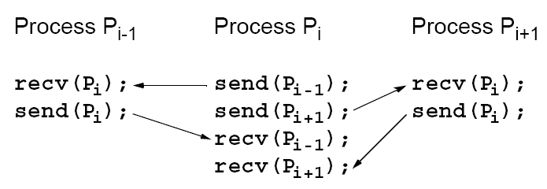
Yerel Senkronizasyon ve Veri Transferi
Varsayalım ki bir Pi süreci Pi-1 süreci ile senkronize olup veri değişimi yapmak istiyor. Aşağıdaki şekilde mesajlaşırlar:
Veri senkronizasyonu için send()’lerin de senkron olması lazım.
Üç süreçli engel için pek de mükemmel değil. Çünkü Pi-1 sadece Pi süreci ile senkron olur ve hemen işine devam eder. Benzer şekilde Pi+1 de Pi ile senkron olur.

Slide 15
Kilitlenip Kalmak (Deadlock) ve Emniyet
Tüm süreçler önce kendi mesajlarını yollayıp, sonra da kendisine gelen mesajları send() komutlarının tampon bellek kullanılarak güvensiz bir şekilde iletilmesini beklerler. Oysa ki MPI'da bu tampon belleklerin (buffers) ne boyutta olduğu belirtilmez.
Eğer yeterli yer yoksa, send() komutları yer açılana dek geciktirilir veya belleğe yazmadan direkt yollanmaya çalışılır.
Yani, yerel olarak bloklanan bir send() bir çeşit senkron send() gibi davranır, sadece karşılığında bir recv() çalıştırılırsa geri döner. Eğer karşılığında hiç bir recv() çalışmayan tüm send()'ler senkron ise o zaman kilitleniriz: "deadlock" oluşur.

Slide 16
Güvenli kod yazma
Sıralı olarak send()'ler ve recv()'ler ardışık süreçlerde çalıştırılırsa, sadece bir süreç send()'leri çalıştırır.
Böyle olursa senkron send()'ler bile kilitlenme (deadlock) oluşturmaz.
Örnek
Doğrusal iş-hattı (pipeline) içinde, çift numaralı süreçler mesaj yollar, tek numaralı süreçler de alırsa kilitlenme oluşmaz.
Bunu test etmenin en kolay yolu iş-hattındaki mesaj rutinlerini senkron sürümleri ile değiştirmektir.

Slide 17
MPI güvenli mesajlaşma komutları
MPI birkaç güvenli iletişim komutu sunmaktadır:
Bütünleşik send ve recv rutini:
MPI_Sendrecv()
kilitlenmemeyi garantilemektedir.
Tamponlanan send:
MPI_Bsend()
tamponlamaya zorlayan bir komuttur.
Bloklanmayan rutinler:
MPI_Isend() ve MPI_Irecv()
hemen dönüveren rutinlerdir. Mesaj geldiğini test etmek için rutinler sunulmuştur.
MPI_Wait(), MPI_Waitall(), MPI_Waitany(), MPI_Test(), MPI_Testall() veya MPI_Testany()

Slide 18
Bütünleşik kilitlenme önleyici Sendrecv rutini
Örnek
Süreç
Süreç
Süreç
MPI komutları:
MPI_Sendrecv() ve MPI_Sendrecv_replace() (12 parametreli)

Slide 19
MPI_Sendrecv()
Bloklanan send ile bloklanan recv işlemleri "deadlock" olmaksızın gerçekleşir.
Kaynak ve hedef aynı veya farklı olabilir.
int MPI_Sendrecv(
void *sendbuf,
int sendcount,
MPI_Datatype sendtype,
int dest,
int sendtag,
void *recvbuf,
int recvcount,
MPI_Datatype recvtype,
int source,
int recvtag,
MPI_Comm comm,
MPI_Status *status)
Send parametreleri
Recv parametreleri
İletişim kanalı aynıdır

Slide 20
Senkron hesaplamalar
İki gruba ayrılırlar:
Tümüyle senkron: Tüm süreçler birlikte bir hesaplama yapmaktadırlar, doğru değerlere ihtiyaçları var.
Yerel senkron: Süreçler tüm hesaplamanın senkron gitmesine ihtiyaç duymazlar, sadece kendi grupları ile senkron gitmek isterler.

Slide 21
Tümüyle Senkron Hesaplar ve Örnekler

Slide 22
Tümüyle senkron hesaplama örnekleri
Veri Paralel Hesaplamalar
Aynı işlemler aynı anlarda değişik veri elemanlarına uygulanır: yani paraleldirler.
Özellikle paralelleştirilmeye uygundur çünkü:
Programlaması kolaydır (tek bir program yazılır).
Büyük problem boyutlarına kolayca uyarlanır.
Çoğu sayısal ve bazı sayısal olmayan problem veri paralel forma çevrilebilmektedir.
GPU’larda kullanılmaktadır (gelecek haftalarda göreceğiz).

Slide 23
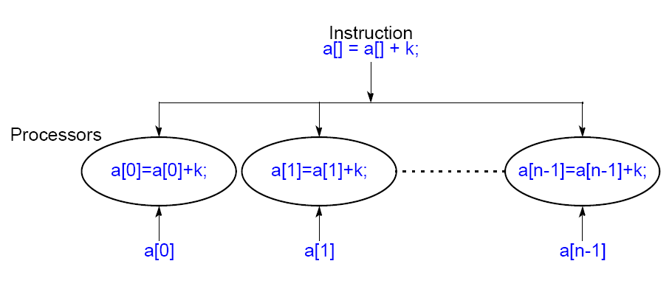
Örnek
Bir dizinin tüm elemanlarına sabit bir sayı eklemek:
a[i] = a[i] + k; komutu bir çok işlemci tarafından aynı anda çalıştırılabilir, her biri başka i indeks değerini işler (0<i<=n)..
for (i = 0; i < n; i++)
a[i] = a[i] + k;
İşlemciler

Slide 24
forall yapısı
Veri paralel işlemleri tanımlamak için özel bir “paralel” yapıdır:
Örnek
forall (i = 0; i < n; i++) {
body
}
Gövdedeki komutların aynı anda çalışması için n kopyası yaratılır. Döngü değişkeni i 'nin her kopyada farklı değerle çalışması sağlanır, ilk kopyada i = 0, sonrakinde i = 1 ...
Bir dizinin her bir elemanına sabit k değeri eklemek için:
forall (i = 0; i < n; i++)
a[i] = a[i] + k;

Slide 25
Veri Paralel "Daha Önceki Toplamlar" Problemi
Verilen bir, x₀, …, x_{n-1}, sayıları listesi için parçalı toplamlar alınacaktır:
x₀ + x₁;
x₀ + x₁ + x₂;
x₀ + x₁ + x₂ + x₃;
x₀ + x₁ + x₂ + x₃ + x₄;
…
Tekrar tekrar hesaplamalar yerine, diğer toplamların dağıtılması ile çözülebilir.
Çok yaygındır. Alandaki pratik uygulamaları; işlemci atama, veri sıkıştırma, sıralama ve polinom-denklem çözümü.

Slide 26
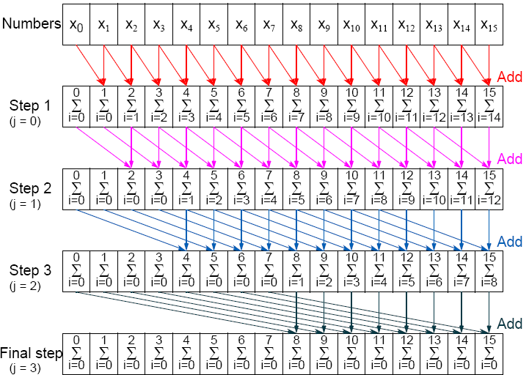
Daha Önceki Toplamlar için Veri Paralel Yöntem
Sayılar
Topla
Adım 1
Topla
Adım 2
Topla
Adım 3
Topla
Son Adım

Slide 27
Seri ve Paralel kod
for (j = 0, j < log(n); j++) /* Adımlar /*
for (i = 2^{j}; i < n; i++) /* Birikimli toplam */
x[i] = x[i] + x[i + 2^{j}];
forall kullanan paralel kod
for (j=0, j< log(n); j++) /* Adımlar */
forall (i = 0; i < n; i++) /* Birikimli toplam */
if (i >= 2^{j}) x[i] = x[i] + x[i + 2^{j}];

Slide 28
Senkron Yinelemeler (Senkron Paralellik)
Her yineleme bir çok sürecin bileşimidir. Bu süreçler yinelemenin başında birlikte çalışmaya başlarlar.
Sonraki yineleme de öncekindeki işlemler bitene dek başlayamaz.
forall yapısı kullanılırsa:
for (j = 0; j < n; j++) /* Her senkron yineleme */
forall (i = 0; i < N; i++) { /* N işlemci kullanılarak */
body(i); /* paralel işlenir */
}

Slide 29
Senkron Yinelemeler (Senkron Paralellik)
Mesaj geçişli engel (barrier) kullanırsak:
for (j = 0; j < n; j++) { /* Her senkron yineleme */
i = myrank; /* Hangi i kullanılacak */
body(i);
barrier(mygroup);
}

Slide 30
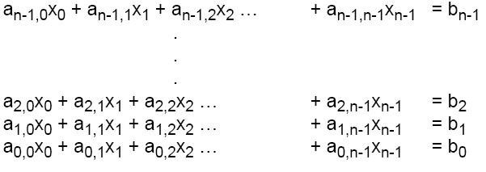
Bir Başka Tümüyle Senkron Hesaplama Örneği
Yineleme yoluyla Bir Genel Doğrusal Denklem Çözümü (n bilinmeyenli, n eşitlik) aşağıdaki formda verilsin:
Burada bilinmeyenler: x0, x1, x2, … xn-1 (0 <= i < n).

Slide 31
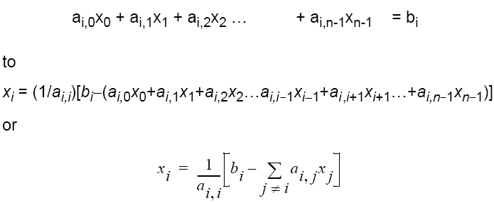
Doğrusal Denklem Çözümü Örneği
Burada i 'inci eşitlik:
yeniden düzenlenirse:
Bu eşitlik bize x_{i} terimini buldurur.
Bu durumda yineleme yoluyla her bilinmeyen yaklaşık olarak bulunabilir.
veya

Slide 32
Jacobi Yinelemeleri
Tüm x değerleri birlikte güncellenirler.
İspatlanabilir ki Jacobi metodu eğer köşegen değerleri mutlak değer olarak satırdaki diğer değerlerin toplamından büyükse (a dizisi "diagonally dominant " ise) sonuca yakınsayacaktır, yani:
Bu koşul yeterli ama gerekli bir koşul değildir.

Slide 33
Bitiş Koşulu
Çözüm için temel bir yaklaşım her seferde önceki değerle karşılaştırmadır.
Tüm değerler verilen bir hata oranından küçükse işlem durdurulur, yani t 'inci yinelemede
karşılaştırması yapılır. Fakat bu işlem sonucun doğruluğunu garantilemez.
Çünkü bu kontrolle elde edilen bir yaklaşımdır. Hata toleransı büyükse işlem hızlı biter ama eksik kalır.

Slide 34
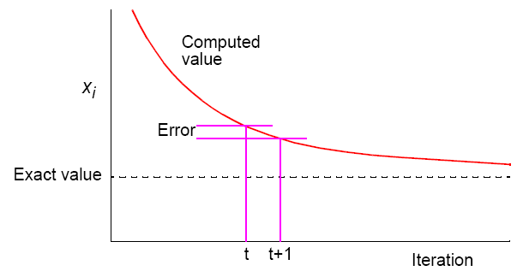
Yakınsama Oranı
Hesaplanan değer
Hata
Gerçek değer
Yineleme

Slide 35
Paralel Kod
Her bilinmeyen bir süreçte iken (i = rank), süreç P_{i} şu formda olacaktır:
x[ i ] = b[ i ]; /* bilinmeyenleri oluşturma */
for (iteration = 0; iteration < limit; iteration++) {
sum = -a[ i ][ i ] * x[ i ];
for (j = 0; j < n; j++) /* toplamların hesaplanması */
sum = sum + a[ i ][ j ] * x[ j ];
/* bilinmeyenleri hesaplama */
new_x[ i ] = (b[ i ] - sum) / a[ i ][ i ]; /* yayınlama (broadcast) ile değerlerin dağıtımı */
allgather(&new_x[ i ]);
global_barrier(); /* herkesi bekleyelim */
allgather() yeni hesaplanan süreç i tarafından x[ i ] değerini tüm süreçlere dağıtır ve onların hesapladığı değerleri de alır.

Slide 36
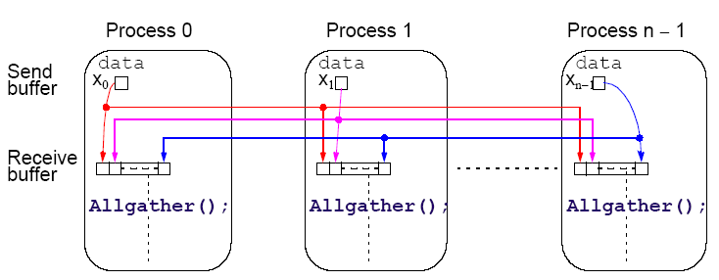
Allgather
Yeni bir mesajlaşma fonksiyonu.
Bir yapı içerisindeki değerleri yayınlar ve toplar.
Süreç 0
Süreç 1
Süreç (n – 1)
Yollanacak veri
Alınacak veri

Slide 37
Örnek kod (1/4)
/*****************************
Denklem Cozumu
******************************/
#include <math.h>
#include <iostream>
#include <stdlib.h>
#include <mpi.h>
using namespace std;
int main(int argc, char *argv[]){
#define LIMIT 100
#define TEKRAR 10
int rank, num_proc, i, j, k;
double a[LIMIT][LIMIT];
double b[LIMIT];
double x[LIMIT]={0}, xi =0;
double start;

Slide 38
Örnek kod (2/4)
srand(time(NULL));
MPI::Init(argc, argv); // MPI baslar
num_proc = MPI::COMM_WORLD.Get_size();
rank = MPI::COMM_WORLD.Get_rank();
if (rank == 0) {
start = MPI::Wtime();
for (i = 0; i < num_proc; i++) {
b[i] = (5 - (rand() % 1000)/100.0);
for (j = 0; j < num_proc; j++) {
a[i][j] = (5 - (rand() % 1000)/100.0);
if (i == j) // Buyuk kosegen
a[i][i] *= 10;
cout << "a[" << i << "," << j << "] = " << a[i][j]
<< endl;
}
cout << "b[" << i << "] = " << b[i] << endl;
}
cout << "Sending..." << endl;
}

Slide 39
Örnek kod (3/4)
MPI::COMM_WORLD.Bcast(a, LIMIT*LIMIT, MPI::DOUBLE, 0);
MPI::COMM_WORLD.Bcast(b, LIMIT, MPI::DOUBLE, 0);
if (rank == 0)
cout << "Starting..." << endl;
i = rank;
x[ i ] = b[ i ]; /* bilinmeyenleri olusturma */
for (k = 0; k < TEKRAR; k++) {
// cout <<"Tekrar-"<<k<<" x["<<i<<"] = "<<x[i]<< endl;
double sum = -a[ i ][ i ] * x[ i ];
for (j = 0; j < num_proc; j++) /* toplam hesaplanmasi */
sum = sum + a[ i ][ j ] * x[ j ]; /* bilinmeyenler */
xi = (b[ i ] - sum) / a[ i ][ i ];
/* yayınlama (broadcast) ile değerlerin dagitimi */
MPI::COMM_WORLD.Allgather(&xi, 1, MPI::DOUBLE,
x, 1, MPI::DOUBLE);
/* herkesi bekleyelim */
MPI::COMM_WORLD.Barrier();
}

Slide 40
Örnek kod (4/4)
if (rank == 0) {
for (i = 0; i < num_proc; i++) {
cout << i << " : " << x[i] << endl;
}
cout << endl << MPI::Wtime()-start << " saniye surdu."
<< endl;
}
MPI::Finalize(); // MPI sonlanir
return 0;
} // main sonu
Örnek (Matlab ile doğrulanmıştır);
A = [-42.6 -0.40 0.74 3.28; 2.89 13.20 -0.67 0.71; -0.3 -3.62 37.70 4.33; -4.29 -3.02 4.78 44.20];
B = [-2.63; -2.36; -2.82; 3.65];
x0 : 0.06851
x1 : -0.203708
x2 : -0.103755
x3 : 0.0865307

Slide 41
Parçalara Ayırma Tekniği
Genelde süreç sayısı, işlenecek veri sayısından azdır. Dolayısıyla problemin verilerinden birden fazlası bir süreç tarafından işlenmelidir.
Blok olarak atama – peş peşe gruplar halinde bilinmeyen sırayla süreçlere atanır.
Döngüsel atama – her süreç kendi numarasındaki ve p uzaklıktaki bilinmeyeni hesaplar; mesela, süreç P₀ 'ın hesapladıkları x₀ x_{p} x_{2p} … x_{((n/p)-1)p} süreç P₁ 'in hesapladıkları x₁ x_{p+1} x_{2p+1} … x_{((n/p)-1)p+1}
Bu atamanın avantajı yok, aksine bir de indeks hesaplama karmaşası olacaktır.

Slide 42
Lokal Senkron Hesaplar
Isı Dağılımı Problemi

Slide 43
Isı dağılımı problemi
Bir bölgenin ısısı komşularından bulunur, böylece ısı dağılır.
Hesaplanacak alan köşeleri hi,j noktalarından oluşan bir ızgara şeklinde düşünülür.
Her noktanın ısısı dört komşunun ortalamasıdır, sabit sayıda yineleme veya değerlerin çok değişmemesi durumuna kadar hesaplamalar tekrarlanır:
(0 < i < n, 0 < j < n)

Slide 44
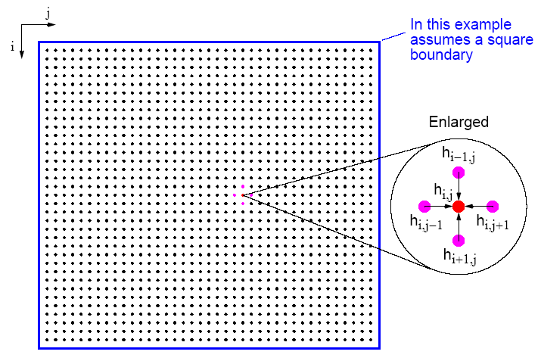
Isı dağılımı problemi
Örneğimiz kare bir alan olsun.
Büyütülmüş hali

Slide 45
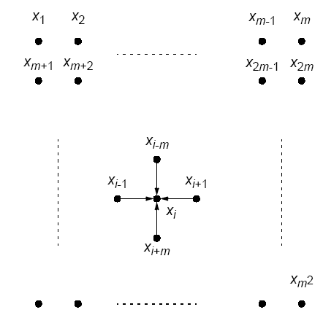
Isı problemin nokta dağılımı

Slide 46
Isı dağılımı problemi
Köşelerin noktalarla temsili, bir satırda m nokta olması kolaylık içindir. Bu durumda her nokta aşağıdaki formüle uyar:
Buradan yine doğrusal denklem çözümü yoluna gidilebilir. Bilinmeyenler x_{i-m}, x_{i-1}, x_{i+1}, ve x_{i+m} iken :
x_{i-m} + x_{i-1} - 4x_{i} + x_{i+1} + x_{i+m} = 0
Not: Seyrek (sparse) bir sistemin çözümü Laplace Eşitliği çözümüdür, daha sonra göreceğiz.

Slide 47
Paralel olmayan kod
Sabit sayıda yineleme için çözüm (n x n dizi için) :
for (iteration = 0; iteration < limit; iteration++) {
for (i = 1; i < n; i++)
for (j = 1; j < n; j++)
g[i][j] = 0.25*(h[i-1][j] + h[i+1][j] + h[i][j-1] + h[i][j+1]);
/* Noktalar güncellenir */
for (i = 1; i < n; i++)
for (j = 1; j < n; j++)
h[i][j] = g[i][j];
}

Slide 48
Paralel olmayan kod
Belli hata değerine kadar çözüm :
do {
for (i = 1; i < n; i++)
for (j = 1; j < n; j++)
g[i][j] = 0.25*(h[i-1][j] + h[i+1][j]
+ h[i][j-1] + h[i][j+1]);
/* Noktalar güncellenir */
for (i = 1; i < n; i++)
for (j = 1; j < n; j++)
h[i][j] = g[i][j];
devam = FALSE; /* Devam edecekmi ? */
for (i = 1; i < n; i++) /* her nokta için test */
for (j = 1; j < n; j++)
if (!yakinsar(i,j)) { /* henüz yakınsamadı */
devam = TRUE;
break;
}
} while (devam);

Slide 49
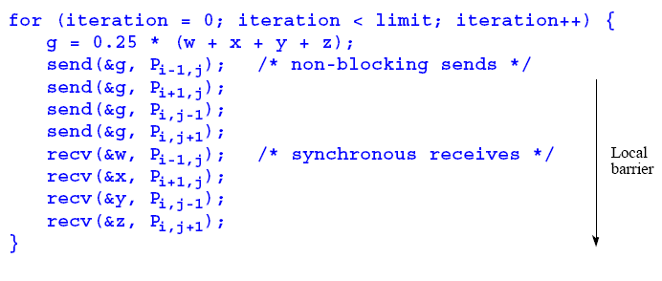
Paralel kod
Sabit sayıda yinelemede kenarlar hariç Pi,j için :
recv() 'ler mesaj beklerken bloklanmayan send() kullanmak önemlidir; MPI_Bsend() "deadlock" nedenidir, recv() 'ler lokal senkronizasyon sağlar.

Slide 50
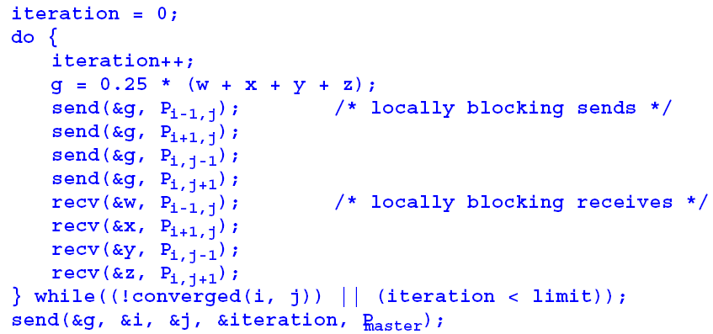
Paralel kod
Belli hata değerine kadar çözüm :

Slide 51
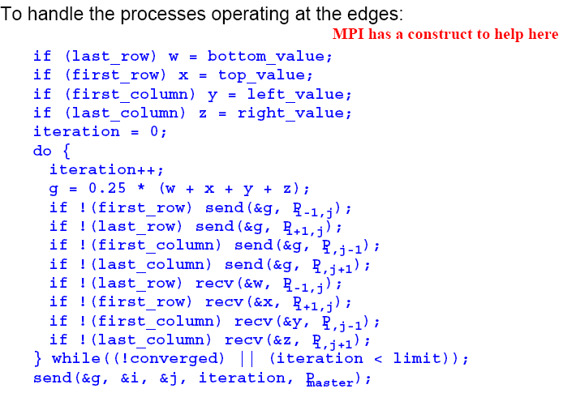
Paralel kod
Köşelerde farklı davranmak lazım:

Slide 52
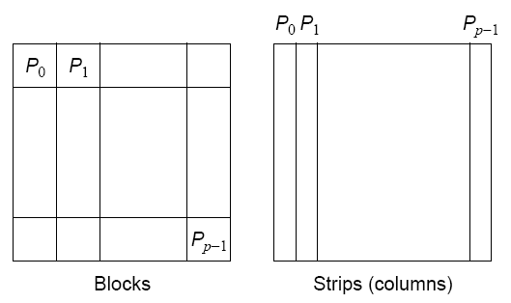
Parçalara ayırma tekniği
Normalde işlemci az, nokta fazladır, işlemcilere noktaları değil blokları veya şeritleri dağıtırız :
Bloklara ayırma şeritlere ayırmaya göre daha fazla mesajlaşmaya neden olur. Kitapta analizi verilmiş.
4 köşeden bilgi paylaşılır.
2 köşeden bilgi paylaşılır (mesaj geçilir)
Bloklar
Şerit halinde kolonlar

Slide 53
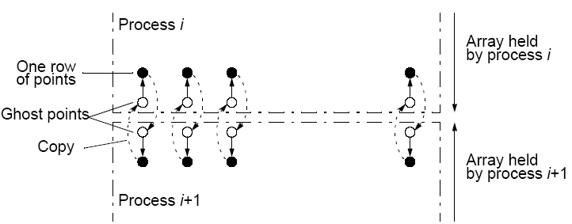
Hayalet Noktalar
Her köşeye eklenen ek nokta satırları (veya sütunları) komşu kenarın bilgilerinin kopyasını tutarlar. Dizilerden de fazladan satır tutulur.
Mesajlaşmalar kolaylaştırılmış olur. Hesaplar yapılırken bu ek noktalardan bilgi alınır.

Slide 54
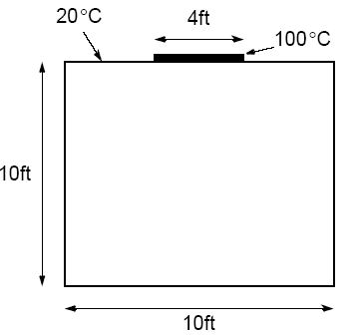
Örnek uygulama
Bir odada 20°C olan 4 duvar ve 100°C olan ısıtıcı vardır.
Jacobi yinelemesi kullanan bir paralel kod geliştiriniz ve oda içindeki 10'ar derecelik ısı alanlarını çiziniz.

Slide 55
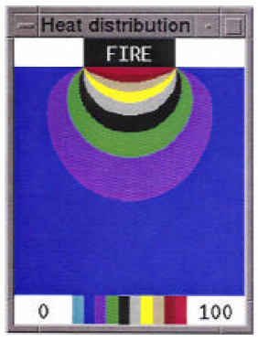
Örnek Çıktı
Other fully synchronous problems
Cellular Automata

Slide 56
Diğer Tümüyle Senkron Problemler
Hücresel Otomat
(Cellular Automata)

Slide 57
Hücresel Otomat
Problem uzayı hücrelere bölünür.
Her hücre bir dizi durumdan birisini ifade eder.
Hücreler komşularından kesin kurallarla etkilenirler ve bir kuşaktaki tüm hücreler aynı anda etkilenirler
Kurallar alt kuşaklarda (çocuk ve torunlarda) yeniden uygulanırlar, böylece hücreler kuşaktan kuşağa gelişirler yani durum değiştirirler.
En ünlü hücresel otomat “Hayat oyunu” 'dur. Otomat bir Cambridge matematikçisi olan John Horton Conway tarafından bulunmuştur.

Slide 58
Hayat Oyunu
İki boyutlu bir tahta oyunudur.
Fakat boyutları sonsuz olan iki boyutlu hücre dizisi içerir.
Her hücre bir organizma içerir.
Her hücre 8 komşu hücreye sahiptir.
Başlangıçta bazı hücreler doludur.
Hayat ilerledikçe hücreler dolar.

Slide 59
Hayat Oyunu
Kurallar:
İki veya üç komşusu olan her organizma sonraki nesillerin varlığı için hayatta kalırlar.
4 veya daha fazla komşusu olan her organizma aşırı kalabalıktan dolayı ölür.
1 komşusu olan veya hiç olmayanlar yalnızlıktan ölür.
Boş hücrelerden sadece 3 dolu komşusu olanlar (diğerleri değil) yeni bir organizma doğurur.
Bu kurallar Conway tarafından “uzun bir deneyim" sonucu üretilmiştir.

Slide 60
Köpekbalığı ve Balıklar
Eğlenceli bir hücresel otomattır.
Bir okyanus 3-boyutlu hücreler dizisi olarak modellenebilir.
Her hücre bir balık veya bir köpekbalığı içerir.
İkisi birden olmaz.
Balık ve köpekbalıklarının izledikleri kurallar vardır.
Devam slaytlarda.

Slide 61
Balıklar
Şu kurallara göre hareket ederler:
Eğer boş bir komşu hücre varsa, balık bu hücreye geçebilir.
Eğer birden fazla boş hücre varsa balık rastgele seçtiği bir hücreye geçebilir.
Boş hücre yoksa yerinde kalır.
Balık hareket etmiş ve olgunlaşmışsa uğradığı hücrelerde yavru bırakır.
Her balık x nesil sonunda ölür.

Slide 62
Köpekbalıkları
Şu kurallara göre etraflarına hükmederler:
Bir komşu hücre balıkla doluysa köpekbalığı oraya geçer ve balığı yer.
Birden çok komşu hücrede balık varsa köpekbalığı rastgele birini seçer, oraya geçer ve balığı yer.
Etrafta hiç balık yoksa bir balık hareketi yapar ve bunlardan birine geçer.
Köpekbalığı hareket etmiş ve olgunlaşmışsa uğradığı hücrelerde yavru bırakır.
Köpekbalıkları y nesil yedikten sonunda ölürler.

Slide 63
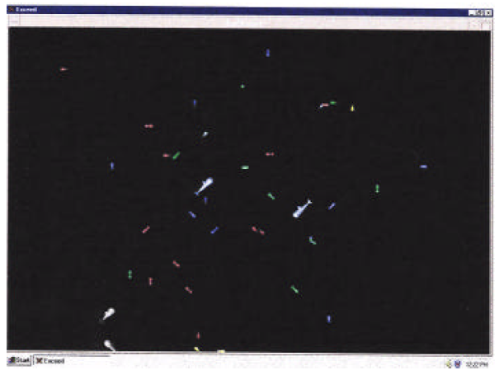
Örnek Bir Çıktı

Slide 64
Benzer Örnekler
Tilkiler ve Tavşanlar:
Tavşanlar etrafta mutlu mesut koştururlar.
Tilkiler rastladıkları tüm tavşanları yerler.
Daha Ciddi Hücresel Otomat Örnekleri
Akışkan/gaz dinamikleri
Sıvı ve gazların objelerin etrafından geçişleri.
Gazların yayılımı
Biyolojik gelişimler
Uçak kanatlarındaki hava akışı
Plajlarda veya nehir yataklarında kumların erozyonu/hareketi

Slide 65
Parçalı senkron hesaplamalar
Her yinelemede diğer süreçlerle senkron olması gerekmeyen bağımsız süreçlerdeki hesaplamalardır.
Neden böyle bir şey gerekmiş?
Çünkü süreçlerin senkronizasyonu hesaplamayı önemli oranda yavaşlatır ve paralel programların yavaşlamasında en önemli sebeptir.

Slide 66
Parçalı Senkronizasyon ile Yeniden Isı Dağıtım Probleminin Çözümü
Aşağıdaki kodda önceki yinelemelerin sonuçları sonraki yinelemelerde h[][] 'dan kullanılır, g[][] ‘ye ise yeniler yazılır.
forall (i = 1; i < n; i++)
forall (j = 1; j < n; j++) {
g[i][j]=0.25*(h[i-1][j]+h[i+1][j]+h[i][j-1]+h[i][j+1]);
}
Her yinelemede hesaplama yapan süreçler hesaplamalarını bitirince sonraki yinelemeye geçmeden önce senkronizasyona zorlanmadıkları için beklemeler azaltılabilir.
Yani kullanılan veriler her zaman son yinelemeden gelmez, bazen daha önceki yinelemeleri verisidir.
Bu metot aslında “asenkron yinelemeli metot” 'dur
Her yineleme sonunda senkronizasyon noktası

Slide 67
Asenkron yinelemeli metodun yakınsama koşulları
Matematiksel yakınsama koşulları çok katı olabilir.
Metot çözüme yaklaştığında önceki yinelemelerin değerleri her süreçte kullanılmaz.
Düzensiz (Chaotic) Sakinleşme asenkron yineleme metodunun bir şeklidir. (Chazan and Miranker, 1969),
Koşul:
“j < i - s iken bir sürecin i. inci yinelemede hesapladığı değerler için j. inci yinelemenin hiçbir değerine ihtiyaç duyulmadığı s gibi sabit pozitif bir tamsayı vardır.”
(Baudet, 1978).

